Slide 1
Vinden & binden Boeien & groeien
Gerben Nouse Iris Persijn

Slide 2
Vinden

Slide 3
Leiding gezocht

Slide 4
Binden

Slide 5
Binden
Zonder actieve leden geen vereniging…
Vrijwilligers blijven langer als de sfeer goed is, als er prettig wordt samengewerkt
Vrijwilligers vinden is lastig, bovendien duurt het soms een tijdje voordat ze, met de nodige hulp goed functioneren. Dan wil je ze natuurlijk heel graag houden!
HOE?

Slide 6
Voorbeelden uit de regio
Wat doen jullie in je groep om mensen te behouden?

Slide 7
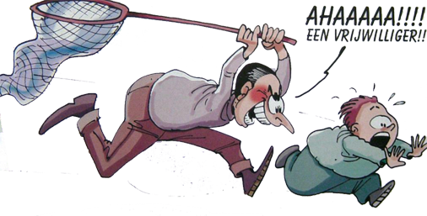
Welkom
Hoe worden nieuwe vrijwilligers welkom geheten in je groep?
Inwerkplan?
Feedback?
Aanspreekpunt?
Verwachtingen?
vrijwilligers vanuit je groep vs vrijwilligers van buiten je groep

Slide 8
2 vragen
Waarom doe jij vrijwilligers werk?
Waarom blijf je dit doen?

Slide 9
Betrokkenheid op 5 niveau’s
Bij de missie → waarom zijn we er en doen we wat we doen?
Mensen die zich verbinden aan de visie van de vereniging.
2. Bij de organisatie → hoe zijn we aan het werk? En waar vindt het werk plaats?
Mensen die iets hebben met de organisatorische taken binnen de organisatie kunnen sterk betrokken zijn zolang er iets op te bouwen of te regelen is.
3. Bij de uitvoering → de projecten en activiteiten, wat doen we?
Mensen die zich richten op de uitvoering kunnen sterk betrokken zijn op het moment dat er een taak of activiteit is, die precies past bij wat zij belangrijk vinden. Daarom heen zie en hoor je ze nauwelijks.
4. Bij de mensen → Wie ken ik, wie doen het en voor wie doe ik het? Mensen die zich verbinden omwille van vriendschappen, sociale leven.
5. Bij de opbrengsten → de producten en de diensten, wat levert het op en wat heb ik eraan?
De lichtste vorm van betrokkenheid is er bij de mensen die in eerste instantie betrokken zijn bij de opbrengsten van de organisatie. Gaat veelal over loon. Op scouting; bijvoorbeeld stagiaire.

Slide 10
Oefening
“Ik vind het belangrijk dat aan dit thema aandacht wordt besteed, en daar zet ik mij graag voor in”
“Ik draag deze organisatie een warm hart toe en zorg ervoor dat ze blijft bestaan”
“Ik maak zoveel leuke dingen mee en ontmoet steeds interessante mensen”
Op welke niveau’s is Bert betrokken? Wat betekent dat voor zijn inzet?
Hoe zou je het beste op Bert’s betrokkenheid kunnen inspelen?
Wat heeft Bert vooral nodig om betrokken te blijven?

Slide 11
Oefening
“Ik had zin en tijd om iets te doen en dit project sprak me wel aan”
“Het is leuk om met z’n allen snel iets van de grond te krijgen”
“Ik leer nieuwe vaardigheden die ik ook in mijn werk kan toepassen”
Op welke niveau’s is Wendy betrokken? Wat betekent dat voor zijn inzet?
Hoe zou je het beste op Wendy’s betrokkenheid kunnen inspelen?
Wat heeft Wendy vooral nodig om betrokken te blijven?

Slide 12
Tevreden vrijwilligers
beloning
erkenning
herkenning
waardering

Slide 13
Waardering

Slide 14
Waardering

Slide 15
Boeien

Slide 16
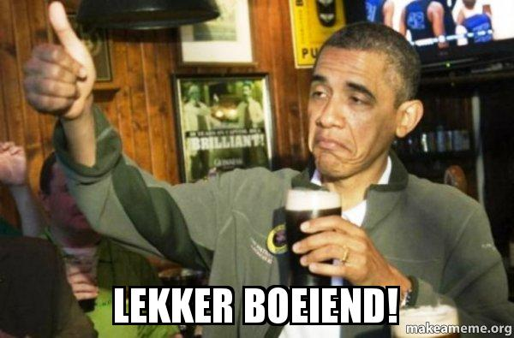
Binden → Boeien
We leggen nu het bruggetje naar wat ‘boeiend’ is en hoe je daarin kunt investeren

Slide 17
Wat boeit?
- het is interessant - het daagt je uit - wat krijg je ervoor terug - gezelligheid en vrienden - kansen krijgen
drijfveren/waarden
verantwoordelijkheid krijgen
Wat de één boeiend vindt, vindt de ander soms totaal niet interessant

Slide 18
Soorten vrijwilligers
Ondernemers
Regelaars
Stimulatoren
Dienstverleners

Slide 19
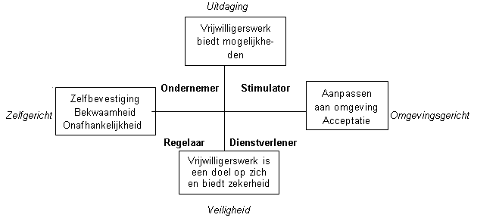
Vrijwilligerskwadrant

Slide 20
Zelf- versus omgevingsgericht Horizontale dimensie (gedrag in sociale omgeving) Zelfgericht gedrag = op zoek naar bekwaamheid, onafhankelijkheid en zelfbevestiging. Omgevings-gericht gedrag = op zoek naar acceptatie waardoor zij zich aanpassen aan de omgeving.
Veiligheid versus uitdaging Verticale dimensie (vrijwilligerswerk ervaren en benutten) Uitdaging = mogelijkheden om te experimenteren, te ondernemen en kansen te grijpen. Veiligheid = het werken in een vrijwilligersorganisatie biedt rust en zekerheid.

Slide 21
Welk soort vrijwilliger ben jij?
Je ziet steeds twee stellingen.
Kies de stelling uit die, in het doen van vrijwilligerswerk, het meest op jou van toepassing is.
Omcirkel de letter voor de stelling die het meest op jou van toepassing is in het doen van vrijwilligerswerk.

Slide 22
Vrijwilligerskwadrant
1. A. Ik werk het liefst in een organisatie die strak/formeel georganiseerd is.
B. Ik werk het liefst in een organisatie die niet strak/informeel georganiseerd is.
2. A. Ik vind het belangrijk feedback te krijgen als ik met een klus/taak bezig ben.
B. Ik geef er de voorkeur aan mijn eigen baas te zijn.
3. A. Ik ben altijd op zoek naar verandering en/of verbetering binnen mijn organisatie.
B. Ik ben tevreden met de gang van zaken binnen mijn organisatie en hoef niet persé verandering.
4. A. Ik krijg liever orders dan dat ik ze geef.
B. Ik geef liever orders dan dat ik ze krijg.

Slide 23
Vrijwilligerskwadrant
5. A. Als ik mij veilig voel binnen de organisatie schept dat ruimte om op een rustige en ontspannen manier mijn werkzaamheden uit te voeren.
B. Als ik mij veilig voel binnen de organisatie geeft dat mij ruimte te experimenteren en dingen/vaardigheden uit te proberen.
6. A. Ik vind het leuk andere mensen te laten leren en te begeleiden in hun leerproces.
B. Ik werk het liefst aan mijn eigen dingen en doe deze zo goed mogelijk.
7. A. Ik vind het leuk samen met anderen tot een gemeenschappelijke oplossing te komen.
B. Ik vind het leuk invloed te hebben en anderen mee te krijgen met mijn eigen ideeën.
8. A. Ik neem graag verantwoordelijkheid op me.
B. Ik hoef niet persé verantwoordelijkheid te hebben om lekker te kunnen werken.

Slide 24
Vrijwilligerskwadrant
9. A. Ik vind het niet zo belangrijk dat iedereen precies weet wat hij/zij moet doen, dat regelt zich vanzelf wel binnen mijn organisatie.
B. Ik vind het belangrijk dat iedereen in mijn organisatie precies weet wat en
wanneer hij/zij iets moet doen.
10. A. Ik ben het liefst mijn eigen baas zodat ik ook de eindverantwoordelijkheid heb van een taak en/of project.
B. Ik werk het liefst onder iemand zodat diegene de eindverantwoordelijkheid houdt en ik me daar niet druk over hoef te maken.
11. A. Vrijwilligerswerk neemt een hele belangrijke plaats in mijn leven in.
B. Vrijwilligerswerk is iets dat ik ernaast doe.
12. A. Ik vind het belangrijk dat anderen zien dat ik een centrale rol vervul in de organisatie.
B. Ik vind het belangrijk dat ik op een prettige manier mijn werkzaamheden uit kan voeren.

Slide 25
Vrijwilligerskwadrant
13. A. Ik vind het belangrijk dat anderen me aardig vinden en me accepteren.
B. Ik vind het belangrijk dat mijn ideeën en plannen geaccepteerd worden.
14. A. Ik geef graag uitvoerende taken uit handen.
B. Ik geef liever geen uitvoerende taken uit handen.
15. A. Ik houd het liefst vast aan mijn eigen idee.
B. Ik ben over het algemeen bereid mijn eigen idee op te geven om daarmee
tot consensus binnen de groep te komen.
16.A. Ik houd me voornamelijk bezig met de taken waar ik verantwoordelijk voor ben.
B. Ik ben zowel in als naast mijn werkzaamheden steeds op zoek naar nieuwe kansen en mogelijkheden, zowel voor de organisatie als voor mezelf.

Slide 26
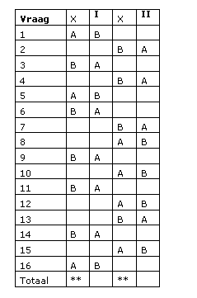
Score optellen

Slide 28
Ondernemers
Uitdaging en een manier om zichzelf te ontwikkelen. Zij doen het vrijwilligerswerk in eerste instantie voor zichzelf en minder direct om anderen te helpen. Zij hebben een actieve en initiatiefrijke houding. Openheid, ruimte om te groeien en om invloed uit te oefenen zijn voor hen van belang.
Belangrijkste motivaties zijn: omdat het wat oplevert en persoonlijk leuk & uitdagend is.

Slide 29
Stimulatoren
Vrijwilligerswerk als een omgeving vol kansen en uitdagingen, maar daarbij hebben zij behoefte aan acceptatie en erkenning van hun omgeving. Het werk dat zij doen moet duidelijk zichtbare resultaten opleveren. Samenwerking, begeleiding en feedback vinden zij belangrijk.
Hun motivatiemix: omdat het sociaal leuk & uitdagend is en omdat het juist is.

Slide 30
Dienstverleners
Zoeken in het vrijwilligerswerk rust en zekerheid. Hierbij zijn zij, evenals stimulatoren, gericht op sociale acceptatie. Zorg voor anderen en waardering zijn voor hen van belang. Gemakkelijk haalbare doelen, een heldere structuur en een duidelijke taakafbakening bieden hen de zekerheid en veiligheid waar zij behoefte aan hebben.
Hun motivatiemix: omdat het juist is en omdat het sociaal leuk en uitdagend is.

Slide 31
Regelaars
Zoeken, net als dienstverleners, rust en zekerheid in het vrijwilligerswerk. Zij zijn erg betrokken bij de organisatie en trekken graag verantwoordelijkheid en controle naar zich toe, waarbij zij meer gericht zijn op zichzelf dan op de sociale omgeving. Duidelijke afspraken, regels, en het uitoefenen van invloed zijn voor hen van belang.
Hun belangrijkste motivaties: omdat het juist is en omdat het iets oplevert.

Slide 32
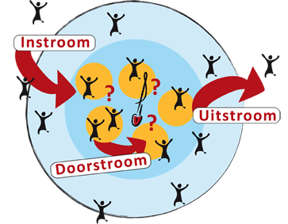
Vrijwilligersrollen
Rollen kunnen in de tijd veranderen
Doorgaan?
Doorstroom?
Stoppen?

Slide 33
Waarom haken vrijwilligers af?
Waarom stoppen vrijwilligers?
Is dat bekend?
Blijf de eeuwige ‘waarom’ vraag stellen (maar wordt niet irritant)
→ Ga op zoek naar de basisoorzaak → Te weinig tijd is vaak geen reden

Slide 34
Wie draagt bij?
Wie moet zich bezig houden met het binden & boeien van vrijwilligers?
De groepsbegeleider, of het hele bestuur?
De teamleiders, leidinggevenden?
Kan je ouders en jeugdleden inzetten om vrijwilligers te binden & boeien?

Slide 35
Groeien

Slide 36
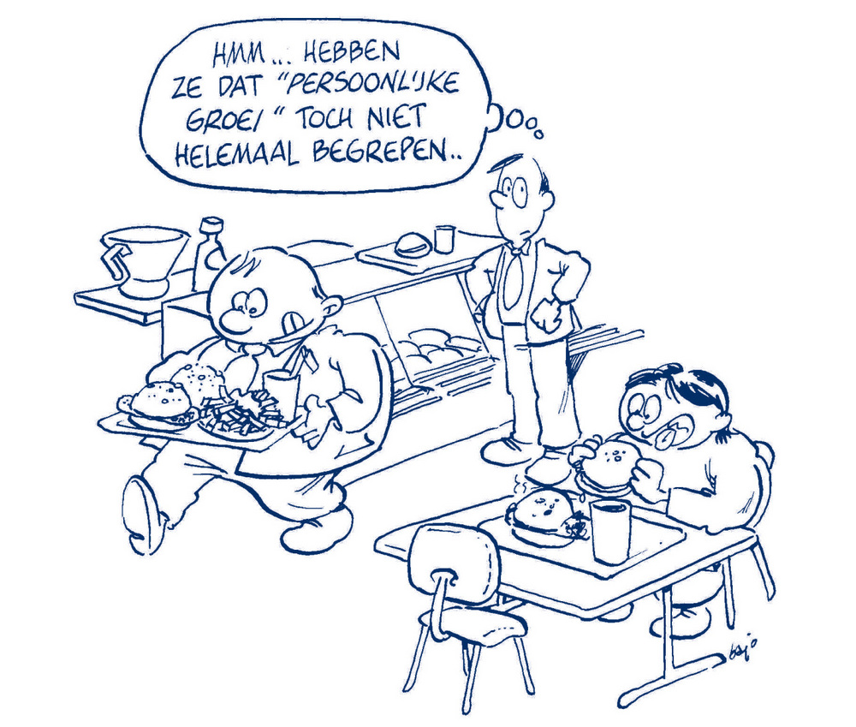
Groeien
- iets voor het eerst proberen - nieuwe dingen leren (kennis) - ervaring opdoen - verbeteren - meer verantwoordelijkheden krijgen - ……….

Slide 37
Verschillende soorten persoonlijke groei
Horizontaal groeien leider welpen ←→ leider scouts lokaal ←→ regionaal/nationaal
Verticaal groeien leider ←→ teamleider teamleider ←→ bestuur
Specialiseren ←→ verbreden

Slide 38
Groei en
Individueel niveau
Wat zou je nog wel eens willen proberen binnen scouting?
Zou je zelf willen groeien?
Welke ambities heb je? Bij wie kun je terecht binnen je groep? Vb. competentiespel, 360 feedback,…

Slide 39
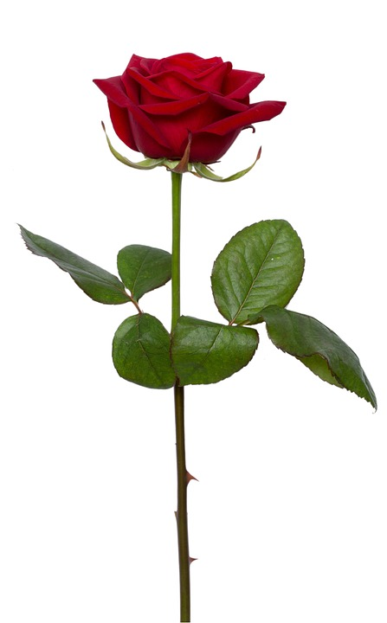
Groeien
Teamniveau
Teambuilding Programma’s maken en evalueren. Wie heeft welk talent en hoe kunnen we dit inzetten? Overleg binnen het eigen team? Wie regelt wat? Vb. Oefening; ga met je team bij elkaar zitten en geef elkaar terug wat iemand zijn of haar talenten zijn binnen het team. Waarvoor kun je écht bij deze persoon terecht. In welke situaties ga je naar dit teamlid?
Vb. roos (stekels, knop, bloem)

Slide 40
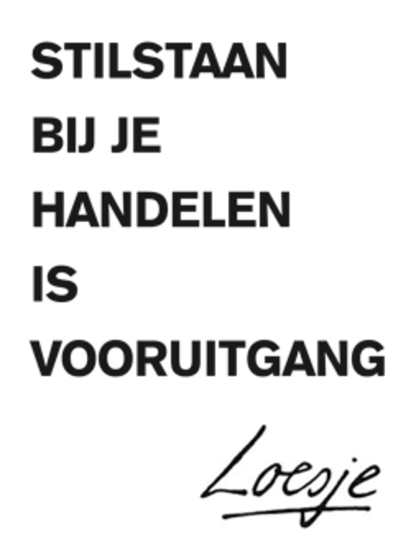
Groeien
Groepsniveau Groepsontwikkeling Groepsraden Leren van elkaar, speltakken onderling Overleg en afstemming tussen speltakken Huishoudelijk reglement Praktijkbegeleiders Vrijwilligersbeleid Inzet leiding – doorstroom mogelijkheden?

Slide 41
Leren van successen
Wat is de sterkte van jouw groep?
Beschrijf in een korte alinea:
Wat
Hoe
Wanneer

Slide 42
Leren van elkaar
Wat is een zwakte van jouw groep?
Beschrijf in een korte alinea:
Wat
Hoe
Wanneer

Slide 43
Dingen in beweging zetten…….
https://www.youtube.com/watch?v=fW8amMCVAJQ
Wat neem jij vanavond mee? Wat ga jij doen om iets in beweging te zetten?

